Slide 1
PRAATPLAAT · INTERN & EXTERN
Onbenut potentieel in
precisietechniek-vakmanschap
LiS
Vier samenwerkingsrichtingen voor méér instroom van werkenden — LiS als vakschool
LiS · praatplaat, presentatie & zelfevaluatie · versie 1.0

Slide 2
Waarom werkenden, en waarom nu
Het potentieel is reëel, maar verspreid en deels buiten de gebaande paden
Schaarste aan maakkracht
LLO is geen één groep
Groeiende vraag in precisietechniek en semicon; ervaren vakmensen stromen uit. Alleen op jeugd leunen volstaat niet.
‘Volwassenen / LLO’ bevat heel verschillende doelgroepen: bij- en omscholers, zij-instromers, post-initieel mbo.
Onbenutte doelgroepen
Innovatie vraagt realisatie
Meiden & techniek, medtech en glas zijn structureel ondervertegenwoordigd — hier zit demografisch potentieel.
Prototypes en proof-of-principle vragen maakkracht. Dat maakt LiS een schakel in de mbo–hbo–wo-waaier.

Slide 3
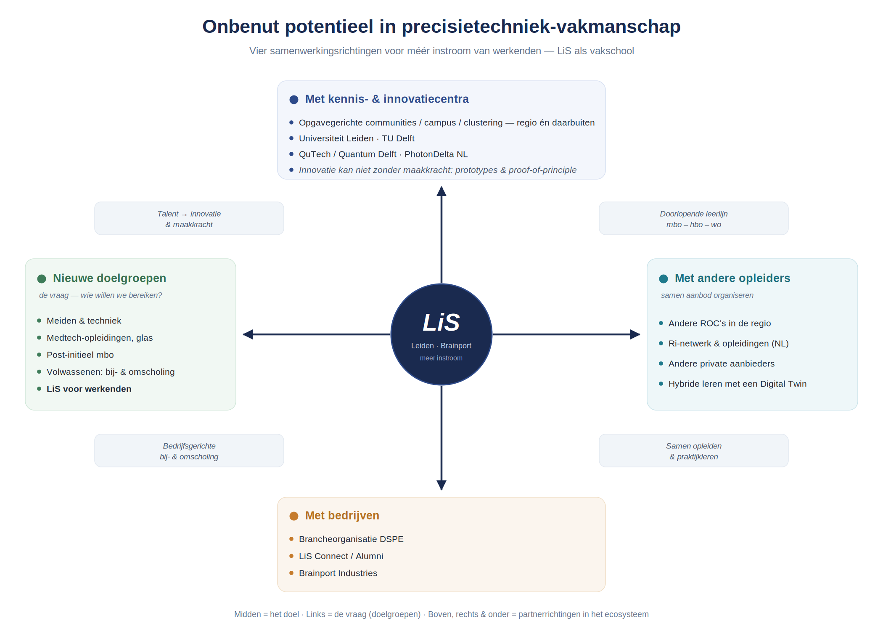
De praatplaat: vier samenwerkingsrichtingen
LiS staat centraal met als doel meer instroom; vier richtingen vergroten die instroom, de hoeken tonen de combinaties.

Slide 4
Zo lees je de plaat
Eén doel in het midden, één vraag-richting, drie partnerrichtingen
1
Midden = het doel
Meer instroom van werkenden in precisietechniek-vakmanschap.
2
Links = de vraag
Nieuwe doelgroepen: wíe willen we bereiken (meiden & techniek, medtech, volwassenen).
3
Boven/rechts/onder = partners
Mét wie organiseren we dat: kennis & innovatie, opleiders, bedrijven.
4
Hoeken = combinaties
Waar richtingen elkaar versterken ontstaat vaak de meeste waarde.

Slide 5
Aandachtspunten en constraints
Benoem ze vooraf — zo blijft de plaat een keuze-instrument, geen wensenlijst
1
Model mengt ‘wie’ en ‘met wie’
5
Doelgroepen = geen quick win
Eén vraag-richting, drie partnerrichtingen. Houd dat onderscheid scherp.
Meiden & techniek en zij-instroom vragen lange adem: imago, didactiek, begeleiding.
2
Bekostiging & juridisch kader
6
Vraag van bedrijven is grillig
Werkenden/LLO valt grotendeels buiten reguliere mbo-bekostiging: WEB, OCW, staatssteun (AGVV).
Werkgevers willen direct inzetbaar; commitment, niet alleen intentie.
3
Samenwerken én concurreren
7
Een praatplaat is geen plan
Andere ROC’s en private aanbieders zijn deels partner, deels concurrent. Maak rolverdeling expliciet.
Geen tijdlijn of prioritering. Kies; wil niet alles tegelijk. Voeg KPI’s toe.
4
Capaciteit & maakkracht schaars
Docenten, machines en apparatuurtijd zijn beperkt — juist de schaarse maakkracht is gewild.

Slide 6
Zelfevaluatie: zo ga je aan de slag
Per richting drie stappen — voor teams én met partners
1
2
3
Scoor waar je staat
Benoem de kans
Eén eerste stap
Geef per richting een score 1–5: van ‘nog niet gestart’ tot ‘volop in uitvoering’.
Kies de kansrijkste kans of partner — en de grootste belemmering.
Formuleer één concrete stap binnen 90 dagen, met een eigenaar en datum.
De vier richtingen (werkbladen op de volgende slides):
Nieuwe doelgroepen
Met bedrijven
Met andere opleiders
Met kennis- & innovatie

Slide 7
WERKBLAD ZELFEVALUATIE
Nieuwe doelgroepen
De vraag — wíe willen we bereiken?
Waar staan we vandaag?
Kansrijkste kans of partner
1
2
3
4
5
klik om in te vullen …
1 = nog niet gestart 5 = volop in uitvoering
Grootste belemmering
Houd er rekening mee
klik om in te vullen …
Werving en imago vragen lange adem.
Welke didactiek/begeleiding past bij deze groep?
Past de propositie binnen de bekostiging?
Onze eerste stap (≤ 90 dagen) + eigenaar & datum
klik om in te vullen …

Slide 8
WERKBLAD ZELFEVALUATIE
Met bedrijven
Vindplaats én financier — via branches, bedrijven en pps
Waar staan we vandaag?
Kansrijkste kans of partner
1
2
3
4
5
klik om in te vullen …
1 = nog niet gestart 5 = volop in uitvoering
Grootste belemmering
Houd er rekening mee
klik om in te vullen …
Is er commitment, of alleen intentie?
Wie betaalt wat (werkgeversbijdrage, subsidie)?
Vraag is conjunctuurgevoelig — borg continuïteit.
Onze eerste stap (≤ 90 dagen) + eigenaar & datum
klik om in te vullen …

Slide 9
WERKBLAD ZELFEVALUATIE
Met andere opleiders
Samen aanbod organiseren — ROC’s, netwerk & opleidingen (NL), private aanbieders, hybride
Waar staan we vandaag?
Kansrijkste kans of partner
1
2
3
4
5
klik om in te vullen …
1 = nog niet gestart 5 = volop in uitvoering
Grootste belemmering
Houd er rekening mee
klik om in te vullen …
Partner of concurrent — wat is de rolverdeling?
Risico op marktverstoring? Maak afspraken.
Wie is penvoerder / eigenaar?
Onze eerste stap (≤ 90 dagen) + eigenaar & datum
klik om in te vullen …

Slide 10
WERKBLAD ZELFEVALUATIE
Met kennis- & innovatiecentra
Innovatie kan niet zonder maakkracht — Universiteiten, campusomgevingen, innovatieregio’s
Waar staan we vandaag?
Kansrijkste kans of partner
1
2
3
4
5
klik om in te vullen …
1 = nog niet gestart 5 = volop in uitvoering
Grootste belemmering
Houd er rekening mee
klik om in te vullen …
Maakkracht is schaars — bewaak eigen capaciteit.
Welke opgave/community sluit het beste aan?
Levert dit ook instroom op, of alleen projecten?
Onze eerste stap (≤ 90 dagen) + eigenaar & datum
klik om in te vullen …

Slide 11
Van praten naar doen
De plaat helpt kiezen. Vertaal de keuze in een korte, concrete agenda.
1
Kies maximaal 2 richtingen
2
Eén eerste stap per richting
Niet alles tegelijk — voorkom versnippering.
Klein, concreet en haalbaar binnen 90 dagen.
3
Eigenaar + datum
4
Maak het meetbaar
Zonder eigenaar gebeurt het niet.
Eén KPI per richting maakt ‘potentieel’ zichtbaar.
LiS — vakschool voor precisietechniek · instroom van werkenden

